Slide 1

Un ambiente propicio para las organizaciones de la sociedad civil
Michael D. Layton
Proyecto sobre Filantropía y Sociedad Civil (PFSC)
ITAM
XII Encuentro de las Organizaciones de la Sociedad Civil
20-21 de octubre de 2011
Ciudad Juárez, Chihuahua

Slide 2
ÍNDICE
Un pequeño tercer sector en México
Evidencias de la falta de un ambiente propicio:
  Marco legal que no empodera
  Marco fiscal que no provee incentivos
  Sistema de rendición de cuentas que no genera confianza
  Falta de capacidad Institucional
  Disponibilidad de recursos limitada
Otro factor: Falta de una Cultura de participación
¿Cómo las organizaciones pueden promover un ambiente propicio para ellas mismas?
Referencias

Slide 3
I. UN PEQUEÑO TERCER SECTOR EN MÉXICO

Slide 4
¿Por qué México tiene un tercer sector poco desarrollado?
Una preocupación…

Slide 5
Una pregunta
¿Cómo se puede cambiar esta realidad desde la sociedad civil?

Slide 6
Un pequeño tercer sector en México
Porcentaje de PEA parte de la fuerza laboral en el sector
8%
5%
4%
0.4%
EEUU
Promedio
Argentina
México
Fuente: Johns Hopkins Comparative Nonprofit Sector Project.
Notes:
Existencia de un pequeño tercer sector para un país que se jacta de ser la doceava economía del mundo. Únicamente el 0.4% de la Población Económicamente Activa (PEA) es parte de la fuerza laboral del sector no lucrativo.

Slide 7
Un pequeño tercer sector en México
 | EEUUAA | Instit. per capita | Mexico | Instit. per capita.
Instrituciones donantes | 76,750 | 4,429 | 150 | 869,607
501 (c )(3) / Donatarias Autorizadas | 1,580,032 | 215 | 5,206 | 18,732
Fuentes:
IRS Publication 78 (descarga en http://www.irs.gov/taxstats/charitablestats/article/0,,id=97186,00.html)
SHCP, “Reporte de Donatarias Autorizadas 2008, 2009, 2010”, http://www.shcp.gob.mx/INGRESOS/Reporte_Donatarias/reporte_de_donatarias_2009.pdf (consultado el 30 de agosto de 2009).
Notes:
I did a quick check on the irs publication and it changed from the info we had so in here is the info from 2010! ☺

Slide 8
Los Principales Sospechosos…
Historia
Corporativismo
La gente
Falta de cultura cívica
Los ricos
No hay cultura de la donación
Gobierno
No ayuda
OSC
Falta de profesionalización

Slide 9
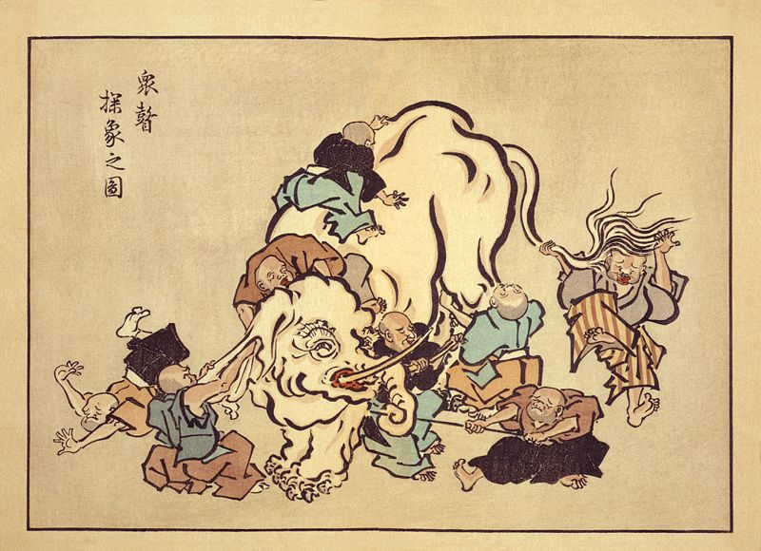
Los Ciegos y el Elefante

Slide 10
El diagnostico: falta un ambiente propicio
Marco Legal que empodere
Marco Fiscal que provea incentivos
Sistema de Rendición de Cuentas que construya confianza en las OSC
Capacidad Institucional
5. Disponibilidad de Recursos
6. Una Cultura de Participación

Slide 11
Fuentes de Información
Servicio de Administración Tributaria / SHCP
Diagnostico de Filantropía Corporativa
Encuesta Nacional sobre Filantropía y Sociedad Civil (ENAFI)

Slide 12
II. EVIDENCIAS DE LA FALTA DE UN AMBIENTE PROPICIO PARA EL DESARROLLO DE LAS OSC

Slide 13
1. ¿Un Marco Legal que Empodere?
Fuente:Lester M. Salamon and Stefan Toepler, 2000.

Slide 14
1. ¿Un Marco Legal que Empodere?
Fuente:
SAT, “Directorio de Donatarias Autorizadas”. http://www.sat.gob.mx/sitio_internet/servicios/donatarias/autorizadas/default.asp (consultado el 30 de agosto de 2009).
Indesol, “Registro Federal de Organizaciones de la Sociedad Civil: directorio de organizaciones”. www.corresponsabilidad.gob.mx (consultado el 21 de agosto de 2009).
CEMEFI, “Directorio de Organizaciones “, http://cemefi.org/directorio/buscasl.php (consultado el 11 de noviembre de 2009)

Slide 15
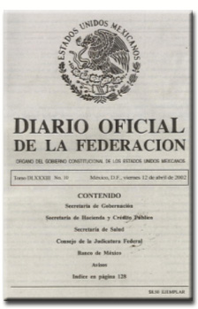
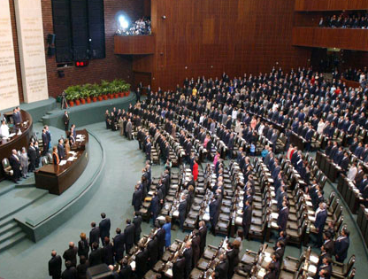

1. Un Marco Legal que NO Empodera
Aún cuando México tiene un alto índice de favorabilidad, la realidad es un marco legal que obstaculiza a las organizaciones.

Slide 16
2. ¿Una Estructura Fiscal que provea de incentivos?
Fuente: SAT, “Directorio de Donatarias Autorizadas”. http://www.sat.gob.mx/sitio_internet/servicios/donatarias/autorizadas/default.asp (consultado el 30 de agosto de 2009).

Slide 17

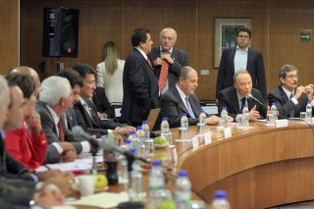
2. ¿Una Estructura Fiscal que Provea de Incentivos?
Golpea reforma altruismo
La ley del CETU no incluye a donativos como parte de sus 7 conceptos de deducibles para calcular la base de tributación del nuevo gravamen.
Ciudad de México 05 julio 2007
Por Grupo Reforma

Slide 18
¿Le dieron algún Recibo Deducible de Impuestos por esta donación?
2. ¿Una Estructura Fiscal que Provea de Incentivos?
Fuente: ENAFI 2008

Slide 19
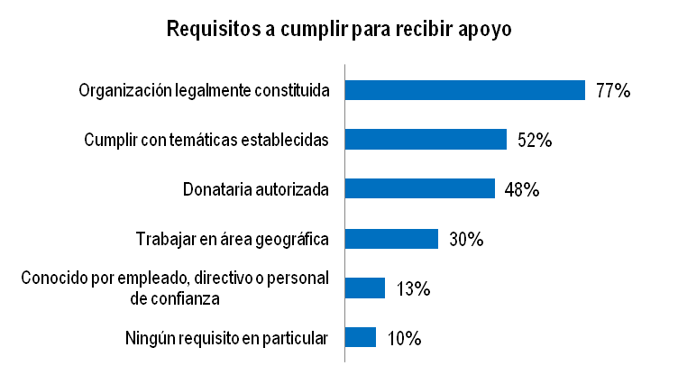
2. La importancia de ser DA para empresas
Fuente: Carrillo Collard, Patricia, et.al. “Diagnóstico Sobre Filantropía Corporativa en México”, 2009
19

Slide 20
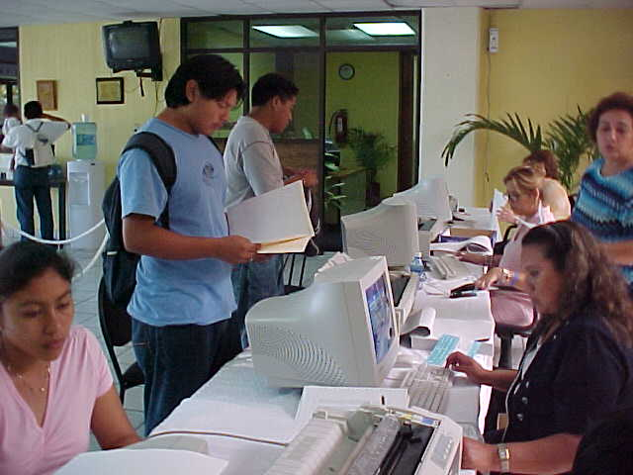


2. En realidad es un Marco Fiscal que NO provee incentivos
El sistema tributario es muy complicado y las organizaciones lo ven como una carga.

Slide 21
3. ¿Un Sistema de Rendición de Cuentas que Construya Confianza?
 | Chihuahua | Nacional
En general, ¿usted confía o desconfía en las campañas de recolección de fondos? | % | %
Confía | 43 | 46
Desconfía | 43 | 42
Depende de quien la organice | 12 | 7
En general, ¿usted confía o desconfía en las organizaciones que piden donaciones? | % | %
Confía | 44 | 46
Desconfía | 37 | 41
Depende de la organización | 11 | 7
Fuente: ENAFI 2008
Notes:
Se quitaron las opciones no sabe de ambas preguntas:
1- Chih. 2% Nal. 5%
2- Chih. 8% Nal. 6%

Slide 22
3.¿Un Sistema de Rendición de Cuentas que Construya Confianza?
37) ¿Cuanta confianza tiene en… ?: %Mucha+algo Datos nacionales
La colecta de la Cruz Roja Mexicana | 79
El Teletón | 76
El Juguetón | 66
El programa Un kilo de ayuda | 62
Fundación Azteca | 57
Fuente: ENAFI 2008

Slide 23
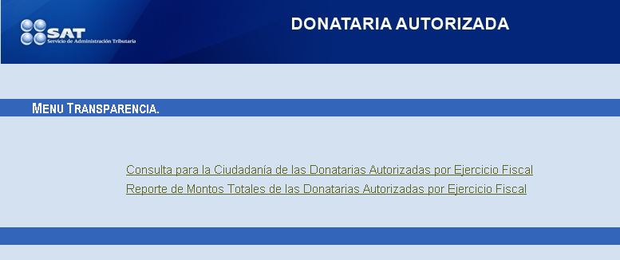
3. ¿Un Sistema de Rendición de Cuentas que Construya Confianza?

Slide 24

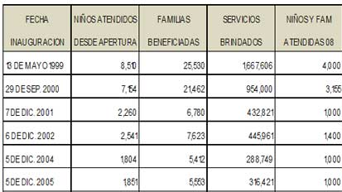
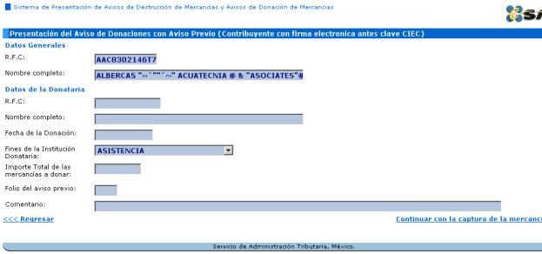
3. Un Sistema de Rendición de Cuentas que NO genera confianza en las CSC

Slide 25
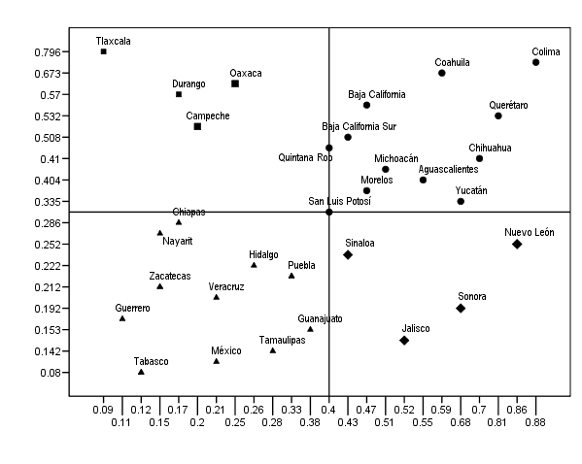
¿Cuántas OSC por cada 10 mil habitantes?
4. ¿Capacidad Institucional?
CLUNI por cada 10 mil hab.
DA por cada 10 mil hab.

Slide 26
Comparativo Chihuahua vs. agregado nacional: nivel de asociacionismo y variables estructurales
Estado | DA | % del Total | DA x c/ 1000 hab | CLUNI | CLUNI x c/100 hab | % del Total
Chihuahua | 227 | 4.41 | 0.70 | 133 | 0.41 | 3.70
Nacional | 5144 | 100 | 0.45 | 3,594 | 0.38 | 100
Para contar con una donataria se necesitan 14,286 habitante.
La proporción de CLUNI es mucho menor siendo que por cada 25 mil habitantes hay una CLUNI.
Fuente: SAT, “Reporte de Donatarias Autorizadas 2008”, http://www.shcp.gob.mx/INGRESOS/Paginas/ReporteDonatarias.aspx e INDESOL, “Registro Federal de las OSC”, www.corresponsabilidad.gob.mx (consultado el 2 de abril de 2009).
Notes:
Use 2011 data and CHI population form 2010: 3.406.465 inhabiants, INEGI
2011 data?? DA CHI 229, Nacional 5,318
Cluni 487, Nacional 15,028

Slide 27


4. Falta de Capacidad Institucional
Falta de información sobre resultados o impacto del sector
Falta de capacidad institucional para sobrevivir como organización
Falta de entrenamiento en el Tercer Sector

Slide 28
5. Fuentes de financiamiento
Porcentaje (ranking) | Todos los paìses | Países en vías de desarrrollo | America Latina | México
Cuotas | 53% | 61% | 74% | 85% (#2)
Gobierno | 34% | 22% | 15% | 9% (#30)
Filantropía | 12% | 17% | 10% | 6% (#24)
Fuente: Johns Hopkins Comparative Nonprofit Sector Project.

Slide 29
5.Fuentes de financiamiento
Denominación | Donativos Recibidos | Donativos Otorgados | % D. Otorgados | % Acumulado
Fundación Carlos Slim, A.C. | 602,509,573 | 3,671,974,224 | 40.24 | 40.24
Fundación Gonzalo Río Arronte, I.A.P. | 0 | 385,700,507 | 4.23 | 44.46
Nacional Monte de Piedad, I.A.P. | 0 | 303,977,167 | 3.33 | 47.79
Fundación Alfredo Harp Helú, A.C. | 24,500 | 168,177,470 | 1.84 | 49.64
Fundación Alfredo Harp Helú Oaxaca, A.C. | 100,000 | 165,305,960 | 1.81 | 51.45
Fomento Social Banamex, A.C. | 110,891,824 | 153,178,057 | 1.68 | 53.13
Fundación Grupo Lala, A.C. | 34,107,991 | 147,028,168 | 1.61 | 54.74
Fundación GRUMA, A.C. | 142,888,170 | 142,423,966 | 1.56 | 56.30
Fundación Banorte, A.B.P. | 114,454,538 | 133,370,386 | 1.46 | 57.76
Visión Mundial de México, A.C. | 115,680,840 | 132,690,181 | 1.45 | 59.21
Notes:
Diez donatarias con mayores montos de donativos otorgados en 2007, orden descendente.

Slide 30
Distribución de recursos de las ID por estados
5. Fuentes de financiamiento
4 estados otorgan 83 % de los donativos otorgados por las ID
Sin D.F.

Slide 31
Promedio de donativos recibidos por estado y su relación con el valor de la media
5. Fuentes de financiamiento
Fuente: SAT, “Reporte de Donatarias Autorizadas 2008”, http://www.shcp.gob.mx/INGRESOS/Paginas/ReporteDonatarias.aspx (consultado el 2 de abril de 2009).
Notes:
El promedio nacional de donaciones: 7, 726 (la mayoría de los estados están por debajo del mismo).
El mayor número de organizaciones recibe entre uno y 500 mil pesos;
Sólo 7% de las DA concentra 63 % de los donativos en efectivo.
Este 63% tiene un rango de donativos recibidos mayor a diez millones de pesos.

Slide 32
Fuente: SHCP, “Reporte de Donatarias Autorizadas 2008, 2009, 2010”, http://www.shcp.gob.mx/INGRESOS/Reporte_Donatarias/reporte_de_donatarias_2009.pdf (consultado el 30 de agosto de 2009).

Slide 33
Fuente: SHCP, “Reporte de Donatarias Autorizadas 2008, 2009, 2010”, http://www.shcp.gob.mx/INGRESOS/Reporte_Donatarias/reporte_de_donatarias_2009.pdf (consultado el 30 de agosto de 2009).

Slide 34
Donativos totales por Estado
Fuente: SAT, “Reporte de Donatarias Autorizadas 2008”, http://www.shcp.gob.mx/INGRESOS/Paginas/ReporteDonatarias.aspx (consultado el 2 de abril de 2009).

Slide 35
Comparativo Chihuahua vs. Agregado nacional: donativos recibidos.
Estado | Donativos Efectivo (miles) | Donativos especie (miles) | TOTAL (miles) | % del TOTAL | Promedio donativos en efectivo por DA (miles)
Chihuahua | 424, 016 | 44,183 | 468,199 | 1.18 | 2,231
Nacional | 15,545,910 | 24,195,120 | 39,741,030 | 100 | 7,726

Slide 36
Caso de Chihuahua:
5. Fuentes de financiamiento
Total de Donatarias: 223 (#7)
Total Donativos recibidos: 503,869,981 (#6)
Total Donativos otorgados: 118,698,746 (#9)
En casi todos los rubros se encuentra
en el Top 10 nacional.

Slide 37



5. Disponibilidad de Recursos: limitada

Slide 38
III. OTRO FACTOR RELEVANTE:
FALTA DE UNA CULTURA DE PARTICIPACIÓN

Slide 39
Dígame en cuál organización realizó un trabajo voluntario en los últimos 12 meses (porcentaje que contesto “si”) | Chihuahua | Nacional
 | % | %
Escolar educativa | 15 | 14
Religiosas | 13 | 13
Individual o informal | 10 | 2
Desarrollo Comunitario/ Acción vecinal | 4 | 4
Servicios Humanitarios | 4 | 3
Grupos de jóvenes, clubes, | 4 | 1
Notes:
Protección civil
Chih. 3%
Nal.1%
Organizaciones relacionadas con la salud
Chih.3%
Nal.4%
Ecologista/ Protección a animales
Chih.2%
Nal.2%
Grupos discapacitados
Chih.2%
Nal.1%
Deportivas
Chih.2%
Nal.2%
Actividades culturales
Chih.2%
Nal.1%
Derechos humanos
Chih.1%
Nal.1%
Actividades partidistas
Chih.1%
Nal.4%
Trabajo o profesional (médicos, ingenieros, contadores, etc.)
Chih.1%
Nal.1%
Actividades no partidistas
Chih.0%
Nal.1%
Productores / Ejidatarios
Chih.0%
Nal.1%

Slide 40
Preferencias para donar: ¿Directamente a los necesitados? o ¿a instituciones?

Slide 41
Membresia en ONGs

Slide 42
Confianza en instituciones

Slide 43
Confianza social/interpersonal

Slide 44
Cultura de participación
Informalidad
Poca paritcipación
Desconfianza

Slide 45
Por que importa la informalidad
El primer paso para superar la pobreza y la exclusión social, es crear y fortalecer las organizaciones. No estar organizado es el mayor indicador de la pobreza. Cuando las personas no están organizadas, no se sienten obligadas a respetar las reglas con los otros ni con la sociedad (no tienen autorregulación) y su aislamiento facilita que otros puedan violar sus derechos (no tienen protección social).
Jose Bernardo Toro A. (2003)
“Una Visión de la Justicia Social desde los Derechos Humanos”

Slide 46
Buscando un Ambiente propicio...
Buscando el ambiente propicio para la sociedad civil
Aún no lo hemos encontrado
¿Cómo lo construimos?

Slide 47
IV. ¿CÓMO LAS OSC PUEDEN PROMOVER UN AMBIENTE PROPICIO
PARA LAS OSC?

Slide 48
Recomendaciones de acción - hacia un ambiente propicio
Marco Legal que empodere
Marco Fiscal que provea incentivos
Sistema de Rendición de Cuentas
Capacidad Institucional
5. Disponibilidad de Recursos
6. Una cultura de participación

Slide 49
Acciones desde sociedad civil organizada
Rendición de Cuentas
Medición de Impacto
Transparencia
El Pedir
Visibilidad

Slide 50
Oportunidades de acción
Individual
Institucional
Redes de organizaciones similares
Sociedad civil organizada
Inter-sectorial
  Empresas
  Gobierno

Slide 51
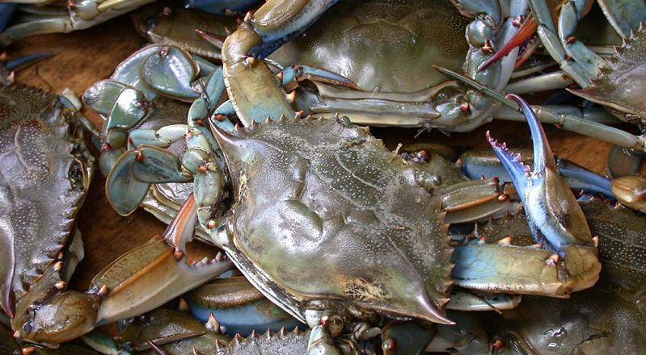
No se comportan como cangrejos

Slide 52
¿Dónde están ustedes?

Slide 53
¡Muchas gracias!
Michael D. Layton
Proyecto de Filantropía y Sociedad Civil (PFSC), ITAM
Twitter: @MDLayton
layton@itam.mx
www.filantropia.itam.mx
www.enafi.itam.mx

Slide 54
V. REFERENCIAS

Slide 55
Referencias
Ablanedo, Ireri, Michael Layton y Sergio García. Definición de una agenda fiscal para el desarrollo de las organizaciones de la sociedad civil en México. Ciudad de México: Incide Social, ITAM, ICNL y Cemefi, 2007. Traducido en ingles, “Defining a Fiscal Agenda for the Development of Civil Society Organizations in Mexico” (2007). Disponible en:
http://www.agendafiscalsociedadcivil.org/files/FiscalAgenda.pdf).
Carrillo Collard, Patricia, Socorro Mayec Vargas Arias, Mónica Tapia Álvarez, y Michael Layton el con la colaboración de Carlos Torres. “Diagnóstico sobre Filantropía Corporativa en México”. Ciudad de México: Fundación Borquez Schwarzbeck, A.C., Synergos Institute, Alternativas y Capacidades A.C., ITAM y Fundación W.K. Kellogg, marzo de 2009. Disponible en: http://www.alternativasociales.org/esp/diagnostico_filantropia.php
Garcia, Sergio, Michael Layton, Judith Rodríguez y Ana Paulina Rosas, 2009. Donativos Privados 2006: una aproximación Ciudadana a las Causas Sociales. ITAM e Incide Social, México.

Slide 56
Referencias
Layton, Michael. ““Philanthropy and the Third Sector in Mexico: The Enabling Environment and its Limitations”. Norteamérica Revista Académica, CISAN, UNAM Año 4 no. 1, enero-junio de 2009. Layton y Moreno, ISTR.
Salamon, Lester M. y Stefan Toepler, 2000. “The Influence of the Legal Environment on the Development of the Nonprofit Sector,” Working Paper of the Johns Hopkins Center for Civil Society Studies, No. 17 (May).
SHCP, “Reporte de Donatarias Autorizadas 2008, 2009, 2010”, http://www.shcp.gob.mx/INGRESOS/Reporte_Donatarias/reporte_de_donatarias_2009.pdf (consultado el 30 de agosto de 2009).

Slide 57

Referencias
Michael Layton y Alejandro Moreno. Filantropía y Sociedad Civil en México. Análisis del ENAFI 2005-2008, México, Miguel Ángel Porrúa, 2010.

